Slide 1

Các Loại Dữ liệu :
Khái niệm và ứng dụng
GV: Nguyễn Quốc Tuấn
LIÊN NHÓM 6-7
LỚP: N01

Slide 2

KHÁI NIỆM CƠ BẢN CỦA DỮ LIỆU VÀ THUỘC TÍNH (DATA OBJECTS & ATTRIBUTES)
ĐỐI TƯỢNG DỮ LIỆU (DATA OBJECTS)
THUỘC TÍNH (ATTRIBUTES)
- Là trường dữ liệu, biểu thị đặc điểm/đặc trưng của đối tượng dữ liệu.
- Các thuật ngữ tương đương:
Attribute → dùng trong khai phá dữ liệu, CSDL.
Dimension → thường dùng trong kho dữ liệu.
Feature → thường dùng trong học máy.
Variable → thường dùng trong thống kê.
– Ví dụ:
Khách hàng có các thuộc tính như: customer_ID, name, address.
Observed values = giá trị quan sát được của thuộc tính.
Attribute vector (feature vector) = tập hợp các thuộc tính mô tả đối tượng.
- Đại diện cho thực thể trong tập dữ liệu (ví dụ: khách hàng, sản phẩm, bệnh nhân, sinh viên...).
- Có thể được gọi bằng nhiều tên: samples, examples, instances, data points, objects.
- Nếu lưu trong cơ sở dữ liệu:
Hàng (row) = đối tượng dữ liệu.
Cột (column) = thuộc tính.

Slide 3

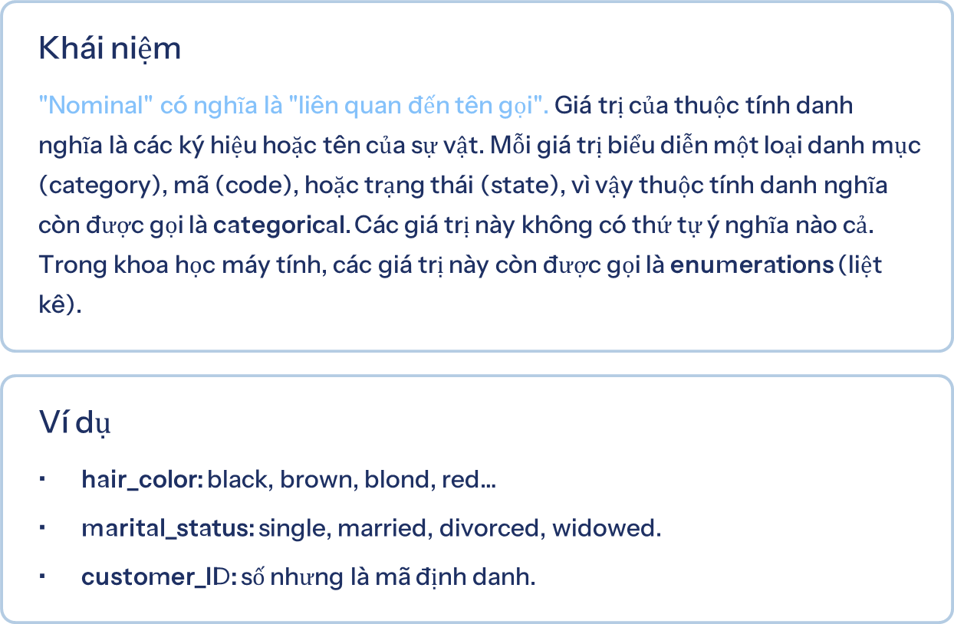
2.1.1 THUỘC TÍNH DANH NGHĨA (NOMINAL ATTRIBUTES)

Slide 4
ĐẶC ĐIỂM VÀ ỨNG DỤNG CỦA THUỘC TÍNH DANH NGHĨA
ĐẶC ĐIỂM
ỨNG DỤNG
Không tính mean, median: Vì các giá trị không có thứ tự hay ý nghĩa số học, chúng ta không thể tính giá trị trung bình (mean) hoặc trung vị (median).
Dùng mode: Chúng ta có thể sử dụng mode (giá trị xuất hiện nhiều nhất) để mô tả xu hướng trung tâm của dữ liệu danh nghĩa.
Phân loại và gắn nhãn dữ liệu: Thuộc tính danh nghĩa thường được dùng để phân loại các đối tượng hoặc gắn nhãn cho dữ liệu.
Mã hóa để xử lý máy tính: Để máy tính có thể xử lý, các thuộc tính này thường được mã hóa bằng các kỹ thuật như one-hot encoding hoặc label encoding.

Slide 5

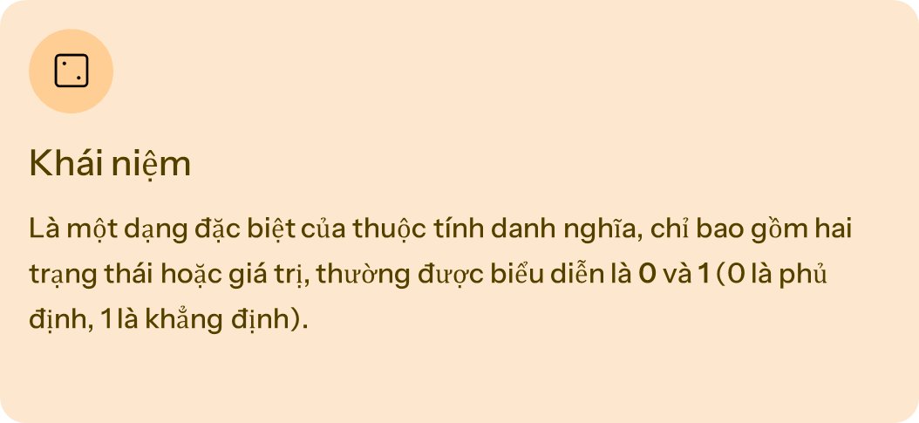
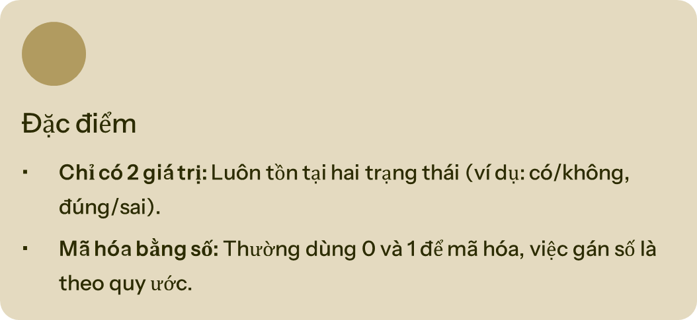
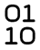
2.1.2 THUỘC TÍNH NHỊ PHÂN (BINARY ATTRIBUTES)

Slide 6



PHÂN LOẠI THUỘC TÍNH NHỊ PHÂN: ĐỐI XỨNG VÀ BẤT ĐỐI XỨNG
Thuộc tính nhị phân đối xứng (Symmetric)
Thuộc tính nhị phân BẤt đối xứng (Symmetric)
Một thuộc tính nhị phân được gọi là đối xứng nếu cả hai trạng thái của nó đều có giá trị như nhau và mang cùng trọng số; nghĩa là, không có sự ưu tiên nào về việc trạng thái nào nên được mã hóa thành 0 hay 1.
Ví dụ: thuộc tính giới tính (gender) vớicácgiátrịnam (male) vànữ (female).
Một thuộc tính nhị phân được gọi là bất đối xứng nếu các trạng thái của nó không có tầm quan trọng như nhau
Quy ước: Ta thường mã hóa kết quả quan trọng hơn (thường là kết quả hiếm gặp hơn) bằng 1 (ví dụ: HIV positive), và kết quả còn lại bằng 0 (ví dụ: HIV negative).

Slide 7
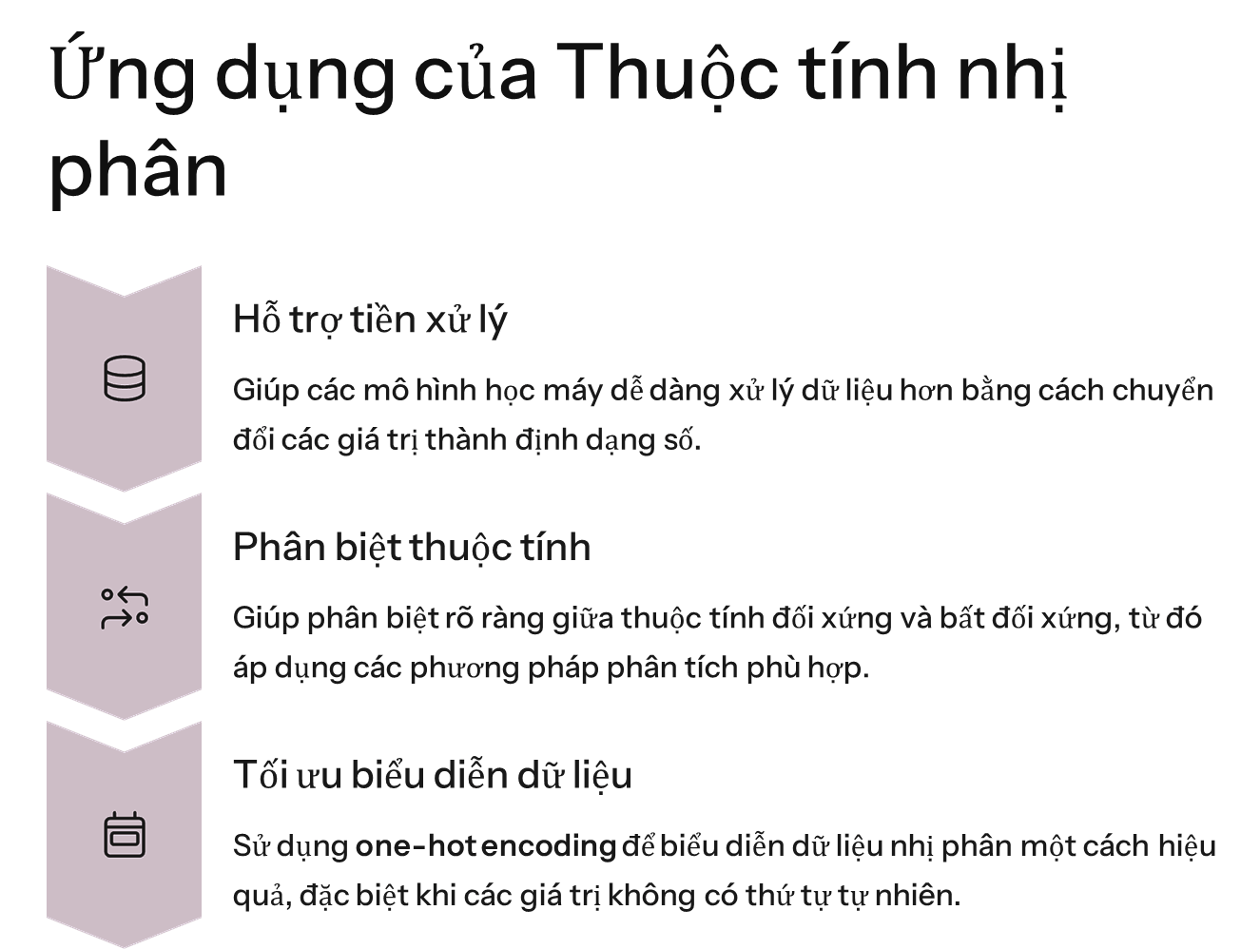
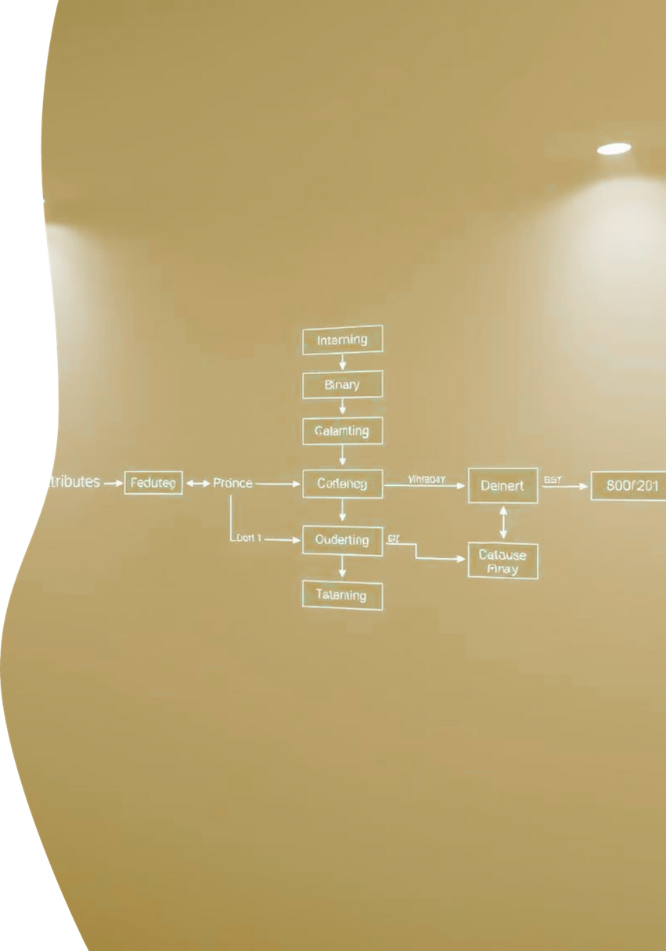

Slide 8

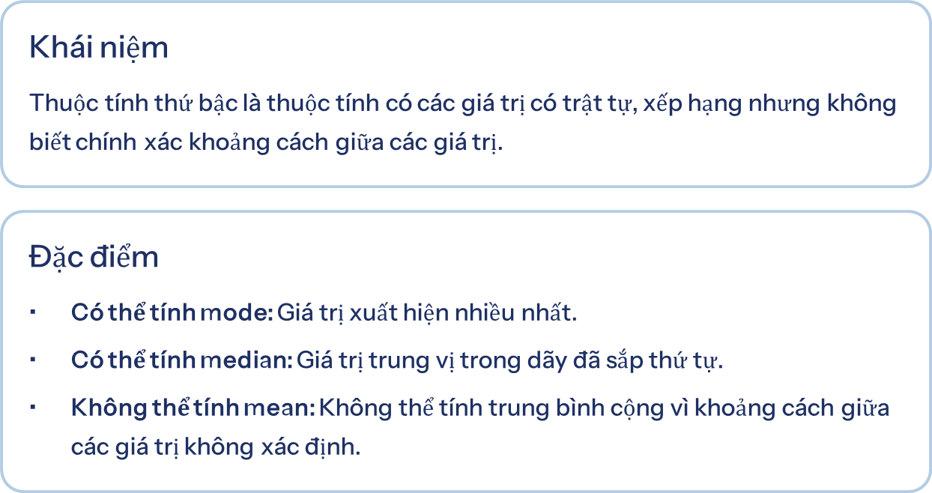
2.1.3 Thuộc tính thứ bậc (Ordinal attributes)

Slide 9
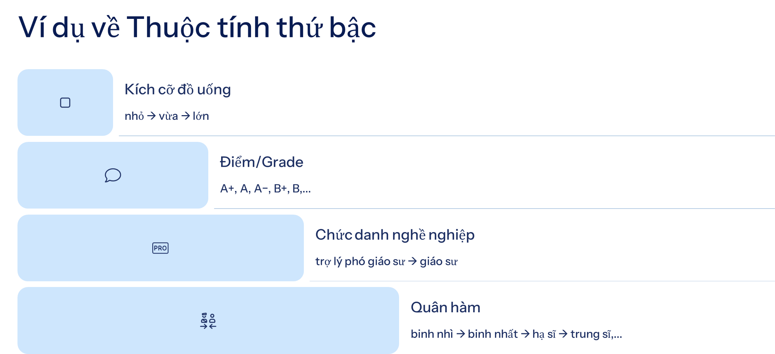

Slide 10

2.1.4 THUỘC TÍNH SỐ (NUMERIC ATTRIBUTES)
KHÁI NIỆM:
Thuộc tính định lượng → đo được bằng số nguyên/số thực
PHÂN LOẠI :
Thuộc tính Thang khoảng (Interval-scaled)
Thuộc tinh Thang tỉ lệ (Ratio-scaled)

Slide 11
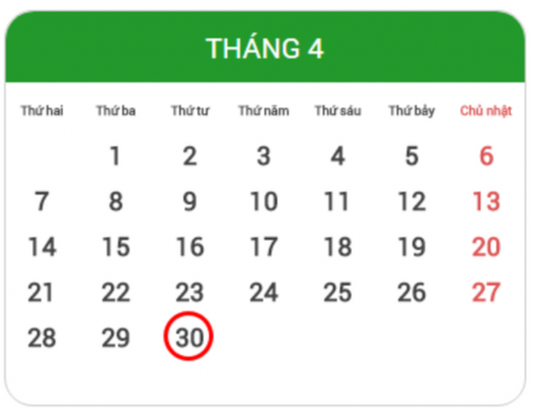
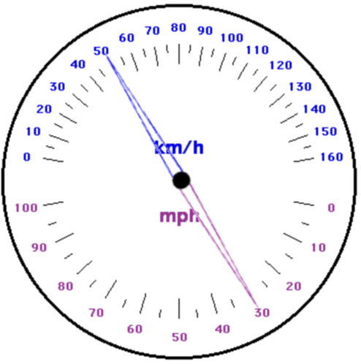
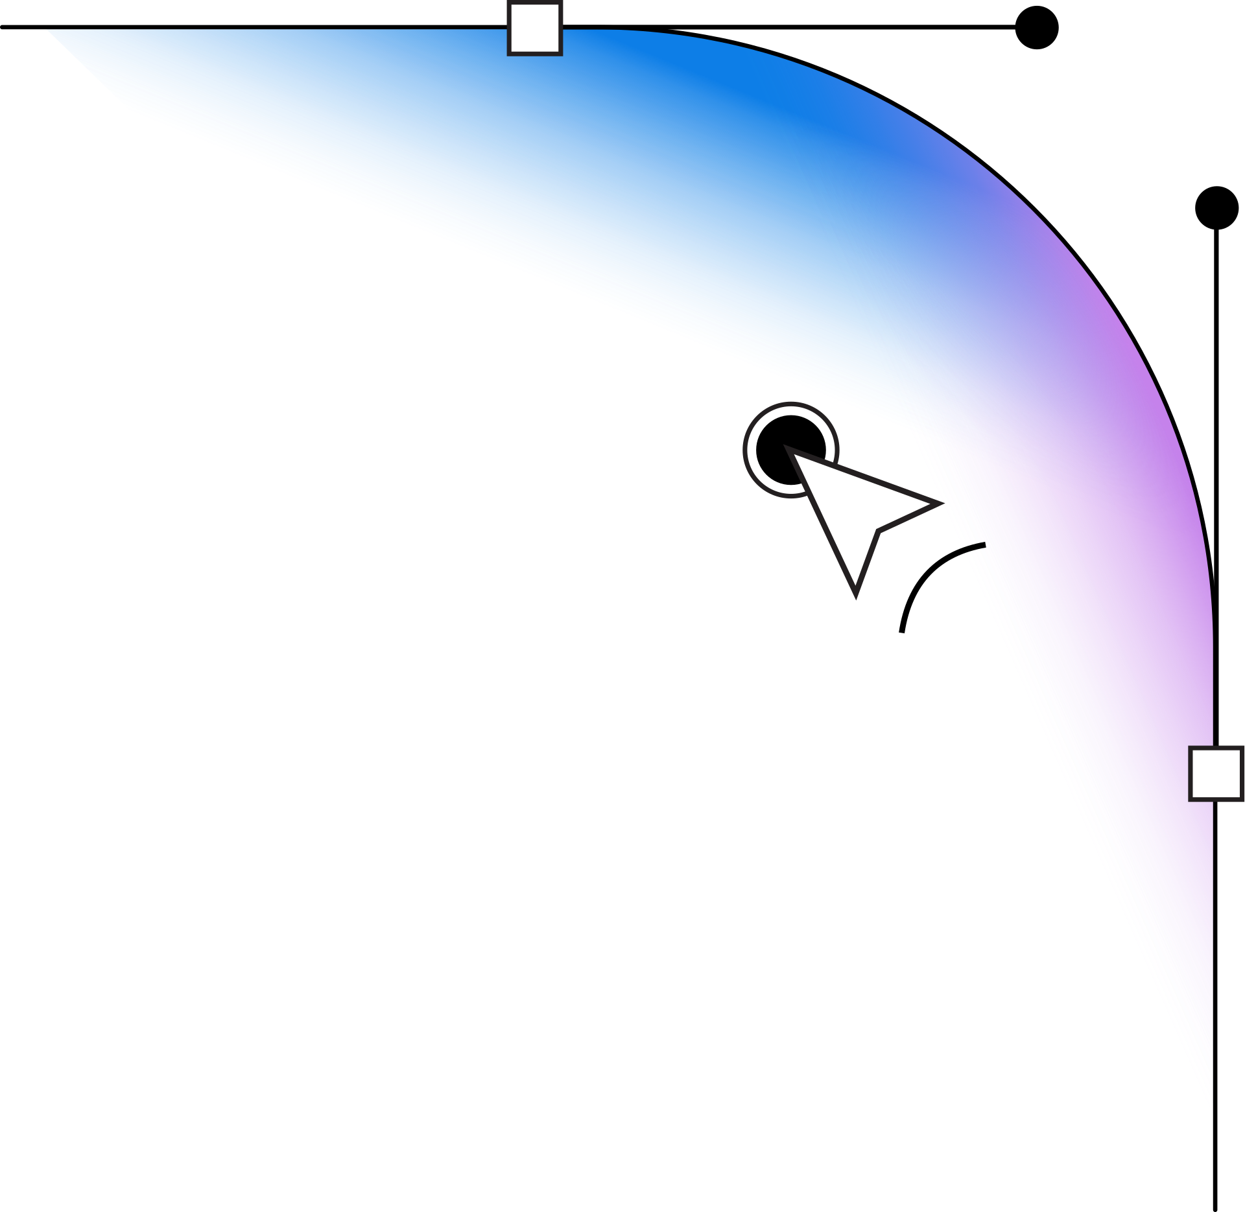
THANG KHOẢNG (INTERVAL-SCALED)
THANG TỶ LỆ (RATIO-SCALED)
Đặc điểm:
Có thứ tự.
Giá trị có thể dương, âm, hoặc 0.
Cho phép tính hiệu số giữa các giá trị.
❌ Không có điểm 0 tuyệt đối.
Ví dụ:
Nhiệt độ (°C, °F).
Ngày tháng, năm (2012 và 2020 cách nhau 8 năm).
Đặc điểm:
Có thứ tự.
✅ Có điểm 0 tuyệt đối.
Cho phép tính hiệu số và tỉ lệ.
Ví dụ:
Nhiệt độ Kelvin (0 K = −273,15°C).
Cân nặng, chiều cao.
Tiền bạc ($100 gấp 100 lần $1).
Số năm kinh nghiệm, số từ trong văn bản.

Slide 12

2.1.5 THUỘC TÍNH RỜI RẠC SO VỚI LIÊN TỤC
DISCRETE VS CONTINUOUS ATTRIBUTES
Có nhiều cách để tổ chức các loại thuộc tính. Các loại không loại trừ lẫn nhau.
Các thuật toán phân loại được phát triển từ lĩnh vực học máy thường coi các thuộc tính là rời rạc hoặc liên tục. Mỗi loại có thể được xử lý khác nhau. Thuộc tính rời rạc có một tập hợp giá trị hữu hạn hoặc đếm được vô hạn, có thể hoặc không được biểu diễn dưới dạng số nguyên.

Slide 13
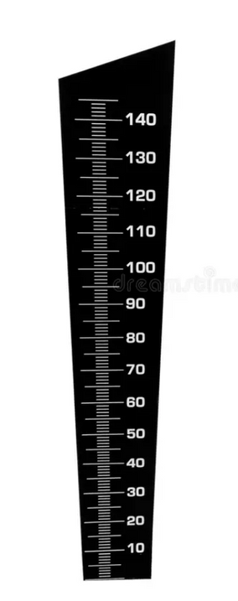
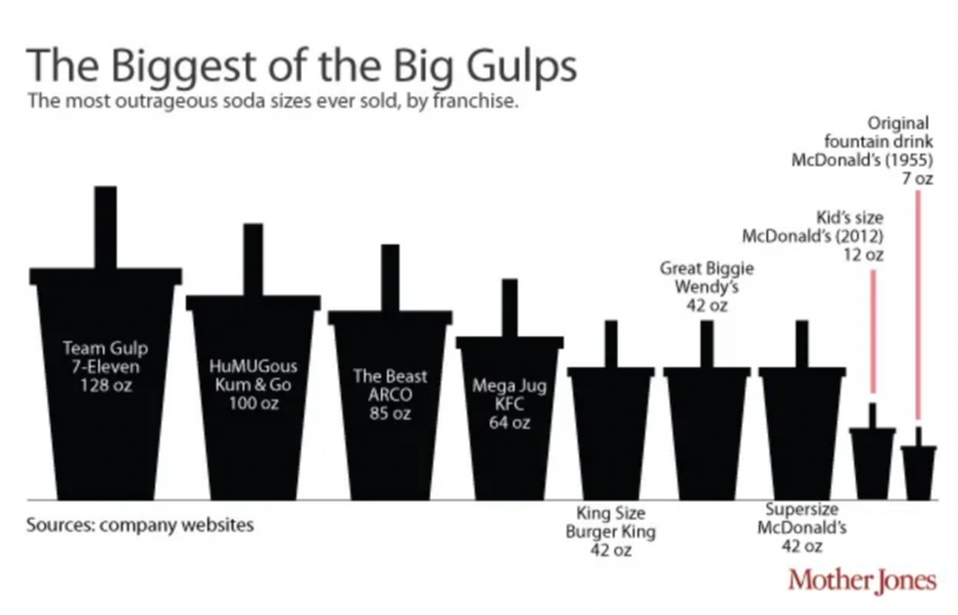
THUỘC TÍNH RỜI RẠC (DISCRETE)
THUỘC TÍNH LIÊN TỤC (CONTINUOUS)
Đặc điểm:
Tập giá trị hữu hạn hoặc vô hạn đếm được.
Có thể là số hoặc không phải số.
Thường dùng trong phân loại.
Ví dụ:
Màu tóc (hair_color).
Hút thuốc (có/không).
Kết quả xét nghiệm y tế (dương tính/âm tính).
Cỡ đồ uống (small, medium, large).
Tuổi (0–110).
Mã khách hàng (customer_ID), mã bưu điện (zip code).
Đặc điểm:
Có vô số giá trị → không đếm hết được.
Giá trị thường là số thực.
Trong máy tính, thường lưu bằng số thực dấu phẩy động (floating-point).
Ví dụ:
Chiều cao, cân nặng.
Nhiệt độ (đo theo thang thực).
Thời gian đo liên tục.

